Slide 1


Slide 2

Python网络爬虫
主讲人：李磊

Slide 3

什么是爬虫？

Slide 4

[优点]
1
快速开发
2
跨平台
3
解释性
4
多种网络爬虫框架

Slide 5
网络爬虫的常用技术

Slide 6
1
网络请求
2
请求headers处理
4
代理服务
3
网络超时
5
解析HTML

Slide 7
Urllib
模块
Requests
模块
Urllib3
模块
1
3
2

Slide 8
请求headers处理

Slide 9
网络超时

Slide 10
1
网络断开
2
网络不稳定
4
网速过慢
3
网络堵塞

Slide 11
代理服务

Slide 12
解析HTML

Slide 13
网络爬虫常用框架

Slide 14
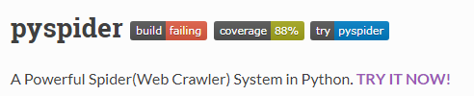
源码地址：https://github.com/binux/pyspider/releases
文档地址：
http://docs.pyspider.org/

Slide 15
实战:快手爬票

Slide 16
1
3
5
概述
主窗体设计
下载站名文件
搭建QT环境
分析请求参数
获取车票信息
2
4
6

Slide 17


